Slide 1

Spring-Boot 2.6.8 Project
오늘 어디가지?
: Oaga
임희진
임우성
김소담

Slide 2
Contents
프로젝트 소개
Git-hub 관리 방법
다이어그램 설계
설계 방식
기능 소개
사용한 라이브러리/API

Slide 3
1. 프로젝트 소개

Slide 4



Part 1
프로젝트 소개
Oaga, 오늘 어디가지?
국내 여행지 정보 조회 / 커뮤니티 사이트
여행자들 간
커뮤니티 활성화
코로나 19로 인해 해외여행의 어려움
국내 여행 수요 증가

Slide 5
2. Git 관리 방법

Slide 6
Part 2
Git 관리 방법
〮 Git flow 전략 사용
Ver 0.1
Ver 1.0
Main
Developer
Feature_branch
Notes:
간략 설명 추가

Slide 7
3. 다이어그램 설계

Slide 8
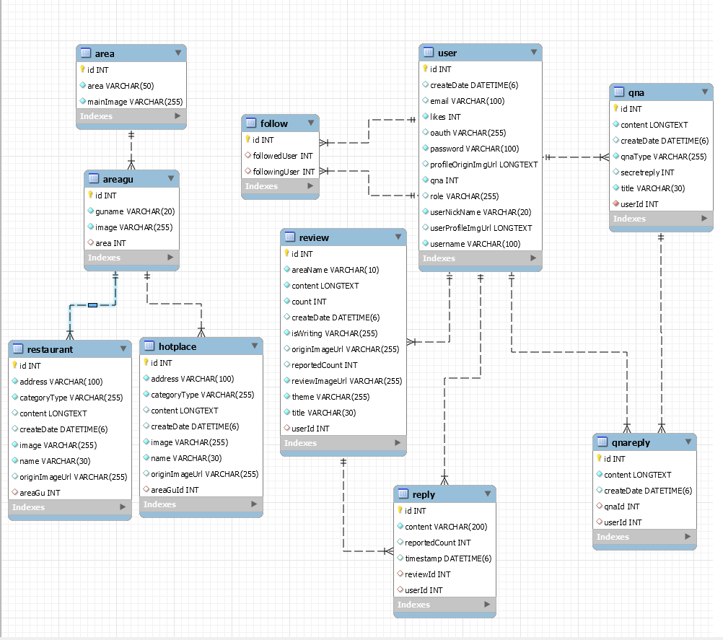
Part 3
다이어그램 설계
1 : N
1 : N
Notes:
followingUser: 나
followedUser: 좋아요 받는사람

Slide 9
4. 설계 방식

Slide 10





Part 4
설계 방식
ORM 기법
ORM (Object Relational Mapping)
DB와 객체지향 프로그래밍 언어 간의 호환되지 않는 데이터를 연결하는 프로그래밍 기법
(객체지향 프로그래밍 – 클래스 / 관계형 데이터베이스 – 테이블)
객체 간의 관계를 바탕으로 SQL을 자동 생성하여 객체모델과 관계형 모델 간의 불일치를 해결해주는 것
웹 서버
DataBase
ORM
Notes:
장점
좀 더 직관적으로 객체간의 관계를 파악할 수 있음.
재사용 및 유지보수 편리함
DBMS에 대한 종속성이 줄어듦

Slide 11
5. 기능 소개
1. 사용자 페이지
1 ) 사용자 CRU / 로그인
2 ) 여행지 정보
3 ) 리뷰 등록
4 ) 좋아요
5 ) Q & A
Notes:
@사용자 기능 대충요약
@디테일

Slide 12
Part 5
기능 소개 – 사용자 페이지
사용자 로그인, 회원가입
관리자 로그인, 회원가입
소셜 로그인
정보 수정
프로필 사진 수정
로그인/ 회원가입
지역별 카페 · 맛집 / 놀거리 정보 제공
여행지 정보 검색 기능
지도를 이용한 정확한 주소 제공
여행지 리뷰 CRUD
베스트 리뷰 조회
베스트 리뷰어 조회
리뷰 검색 기능
다른 사용자 “좋아요”
여행지 정보
여행지 리뷰
Notes:
사용자 페이지의 기능 한 눈에 보기

Slide 13
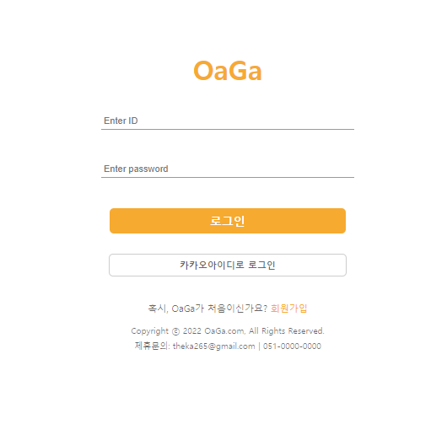
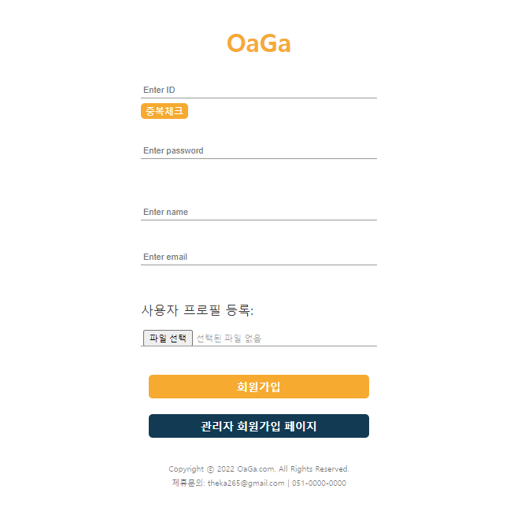
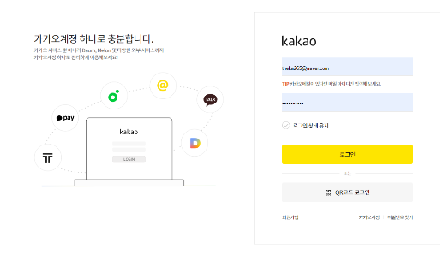
사용자 CRU / 로그인 , 회원가입
회원가입
로그인
회원가입 – Bcrypt 비밀번호 해쉬 암호화
Spring - Security
카카오 Oauth 2.0 API
Ajax 비동기 통신 사용하여 아이디 중복체크
Multipart 타입 – 프로필 사진 등록
Enum 타입으로 회원과 관리자 구분
Notes:
Security 로그인이 실패한 경우 실행되는 failureHandler를 커스텀하여 사용자에게 메시지를 전달.

Slide 14
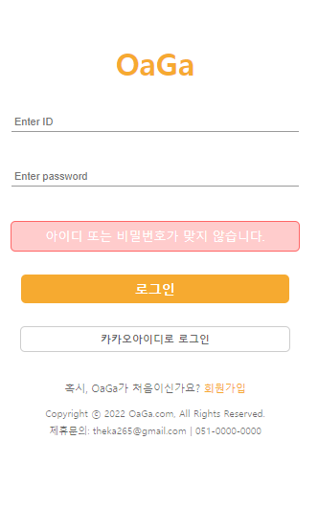
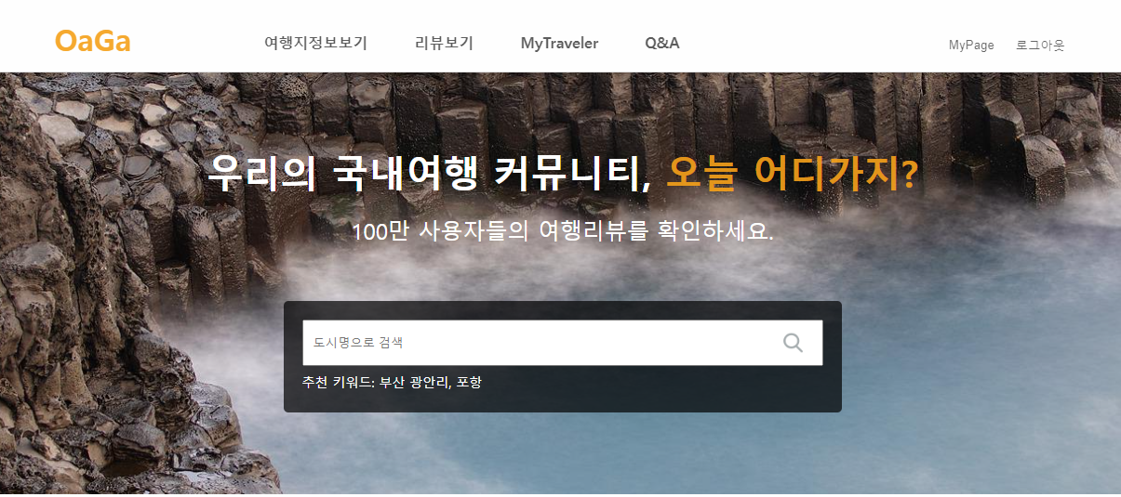
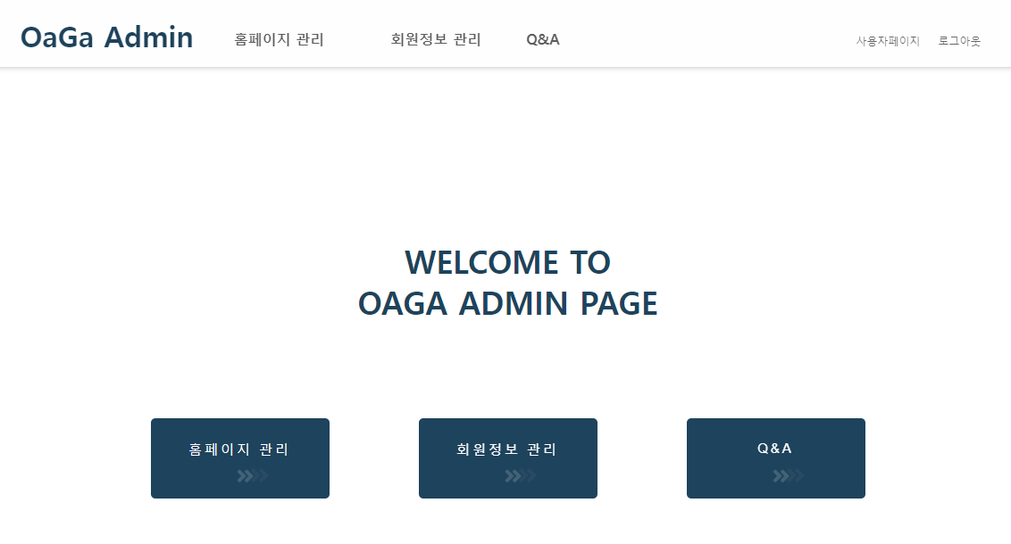
사용자 CRU / 로그인 , 회원가입
로그인 실패
회원 로그인
AuthenticationFailureHandler
로그인 시 Security 권한 체크
관리자 로그인
회원 – 홈화면
관리자 – 관리자 페이지
Notes:
Security 로그인이 실패한 경우 실행되는 failureHandler를 커스텀하여 사용자에게 메시지를 전달.

Slide 15
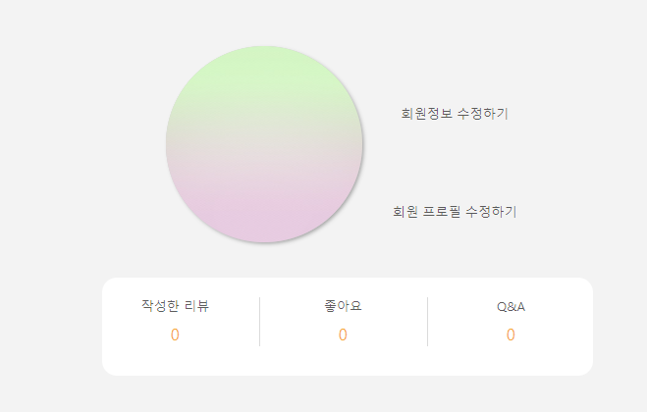
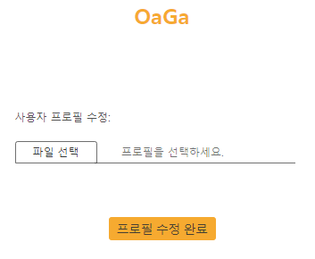
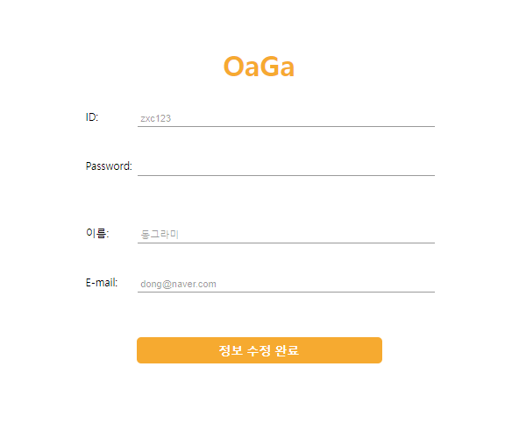
사용자 CRU / 로그인 - 회원정보 수정
Rest API - PUT
Multipart 타입
Ajax 비동기 통신
Dto – Builder 패턴
ㅁㅁㅁ
ㅁㅁㅁ
Notes:
Multipart 타입의 데이터를 ajax로 통신하여 db의 이미지 정보를 수정.

Slide 16
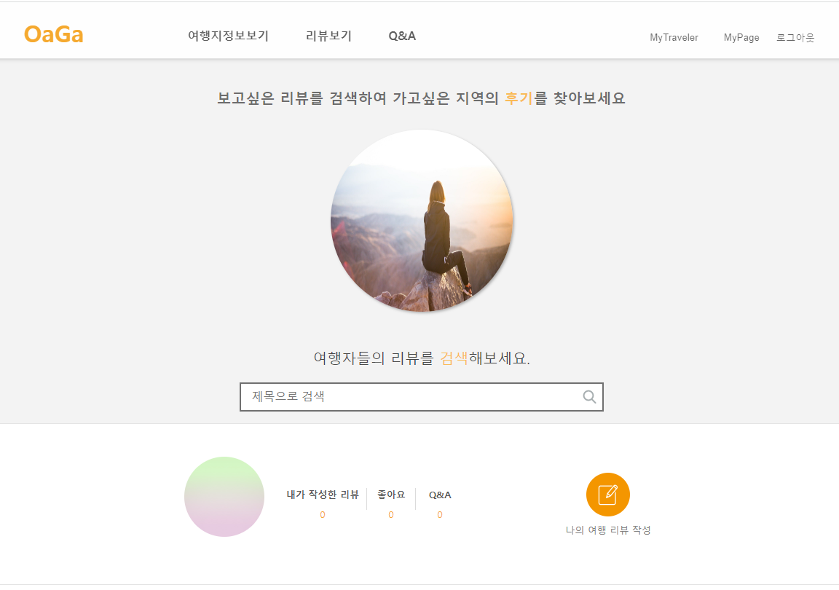
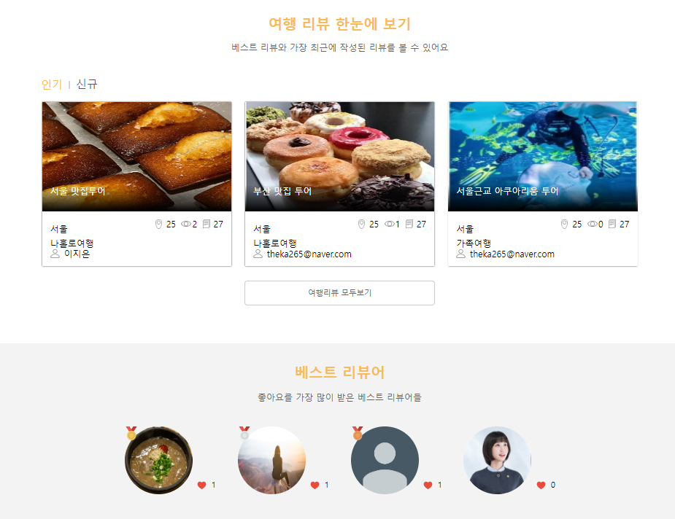
여행지 리뷰 – 리뷰 홈
Rest API - GET
리뷰 검색 기능
베스트 리뷰 조회
베스트 리뷰어 조회
Principal
ㅁㅁㅁ
Notes:
dto로 받아서 builder 패턴을 이용하여 Entity로 변환시켜주었다.

Slide 17
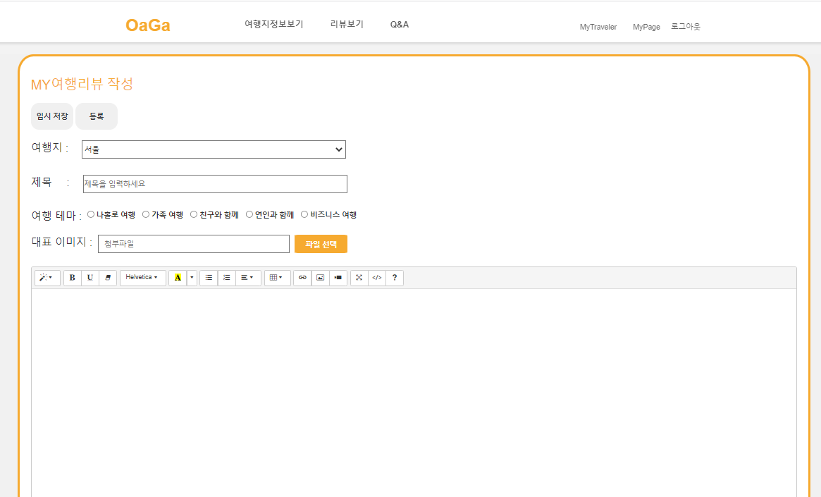
여행지 리뷰 – 리뷰 작성
Rest API – GET, POST
임시 저장 기능
Multipart - 이미지 파일 저장
SummerNote 라이브러리 사용
ㅁㅁㅁ
ㅁㅁㅁ

Slide 18
여행지 리뷰 – 리뷰 상세보기
Rest API – GET, PUT, DELETE
Principal
댓글 기능 – 등록 / 삭제
Ajax 통신 이용
비동기 통신을 이용하여 새로고침하지 않아도
바로 작성한 댓글이 화면에 표시
ㅁㅁㅁ

Slide 19
여행지 리뷰 – MY Page
Rest API – GET
자신이 작성한 리뷰 리스트 조회
작성한 리뷰 수, 좋아요 수, Q&A 수
나를 좋아요한 사용자들 목록 조회
ㅁㅁㅁ
ㅁㅁㅁ

Slide 20
여행지 리뷰 – User Page
Rest API – GET, POST
다른 사용자가 작성한 리뷰 리스트 조회
다른 사용자에 “좋아요”
ㅁㅁ
ㅁㅁㅁ
ㅁㅁㅁ

Slide 21
여행지 리뷰 – MyTraveler
Rest API – GET
베스트 리뷰어 조회
가로 스크롤 구현
자신이 좋아요 한 리뷰어 목록 조회
내가 좋아요한 리뷰어들의 최신 리뷰 조회
ㅁㅁㅁ

Slide 22
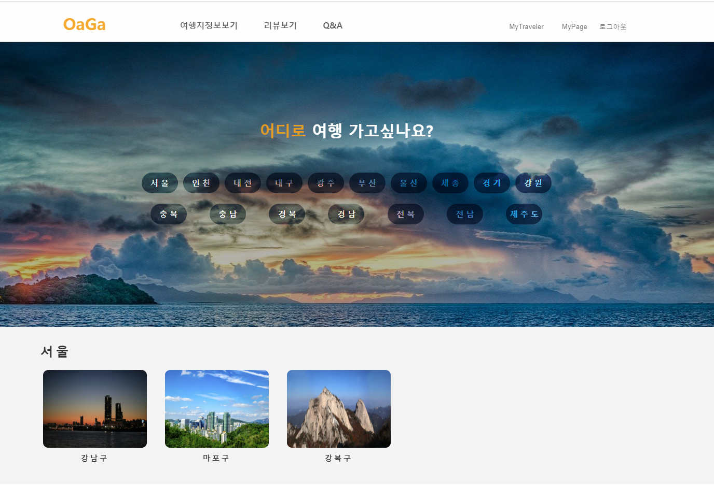
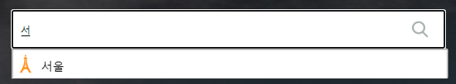
여행지 정보 – 지역 별 정보 조회 / 여행지 검색
Rest API - GET
국내의 각 지역별 카페 · 맛집 / 놀거리 정보 제공
여행지 검색 기능 구현
검색어 자동완성 기능
JavaScript - autocomplete
이미 존재하는 지역만 검색할 수 있도록 설계
검색어 자동완성
ㅁㅁㅁ
Notes:
검색어 자동완성 기능 – javascript의 autocomplete 함수를 이용하여 구현
이미 정해져 있는 지역만을 검색해야하기 때문에
아무 문자나 검색가능 한 것을 막고 자동완성 기능을 이용하여 사용자의 편의를 높였다..

Slide 23
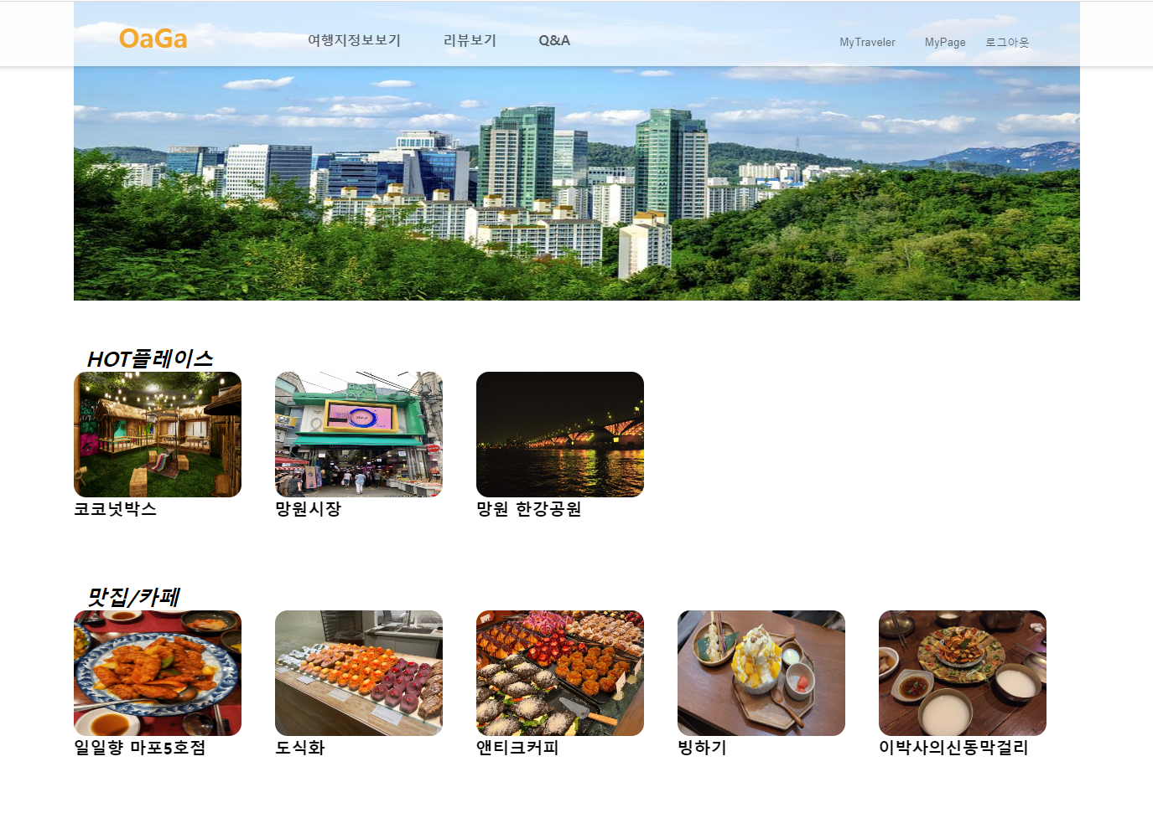
여행지 정보 – 카페 · 맛집 / 놀거리
Rest API - GET
지역별 놀거리 목록
지역별 카페 · 맛집 목록
화면을 넘어가는 데이터 스와이프 처리
ㅁㅁㅁ
ㅁㅁㅁ

Slide 24
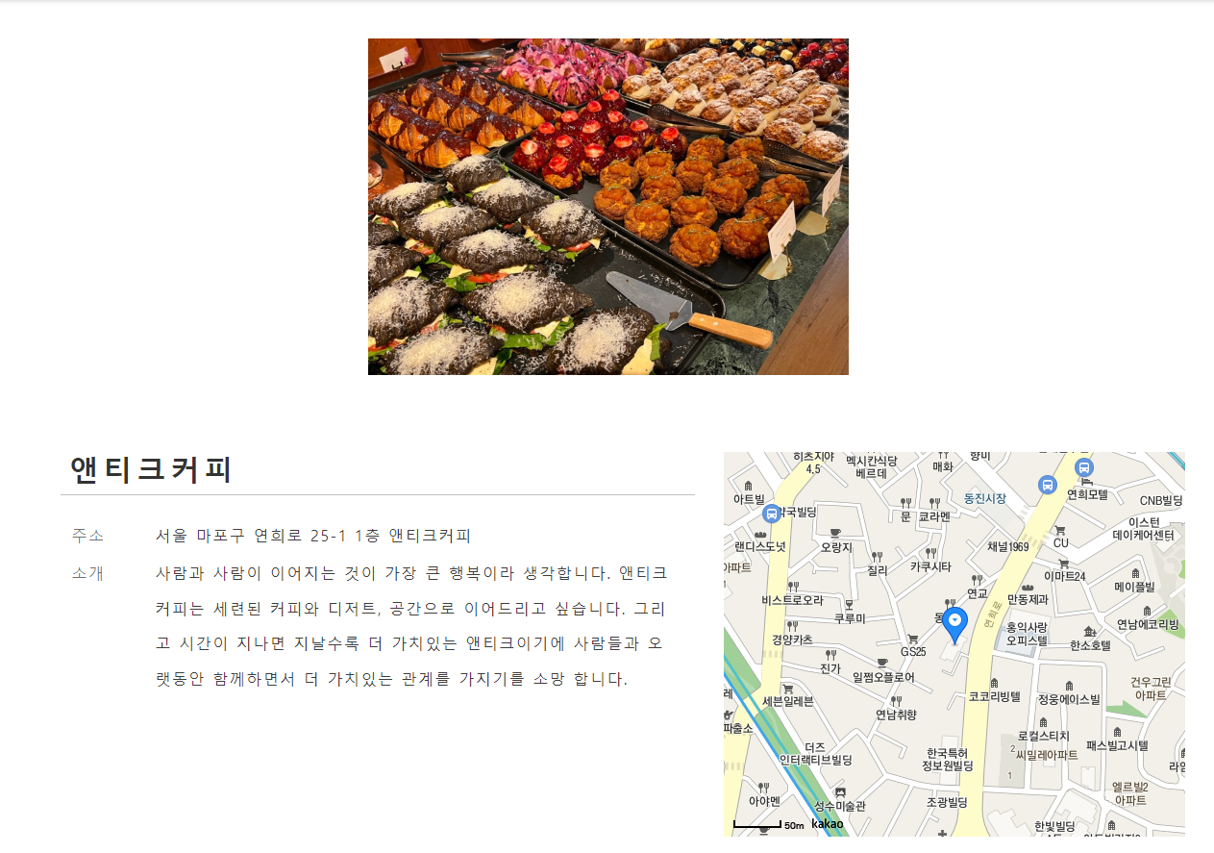
여행지 정보 – 카페 · 맛집 / 놀거리 상세정보
Rest API - GET
카카오 Map API 사용
ㅁㅁ
ㅁㅁ
ㅁㅁㅁ
ㅁㅁㅁ

Slide 25
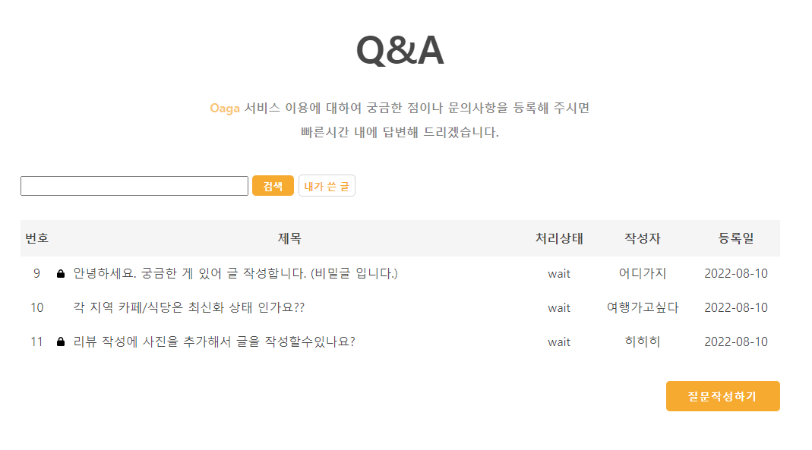
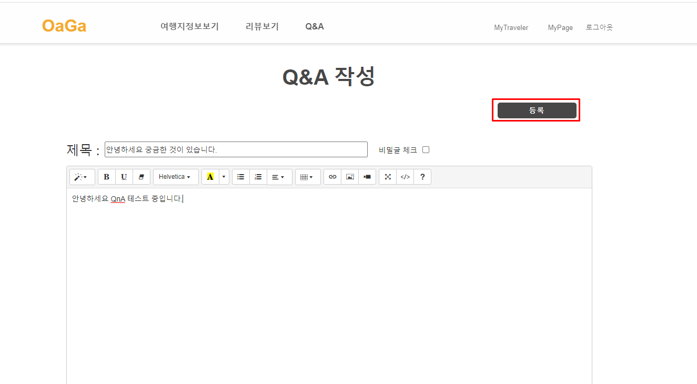
Q&A – Create
Rest API – GET, POST
비밀글 기능
일반글은 모든 사용자 열람 가능
비밀글은 작성자와 관리자만 열람 가능
자신이 작성했던 Q&A 리스트 조회
ㅁㅁㅁ

Slide 26
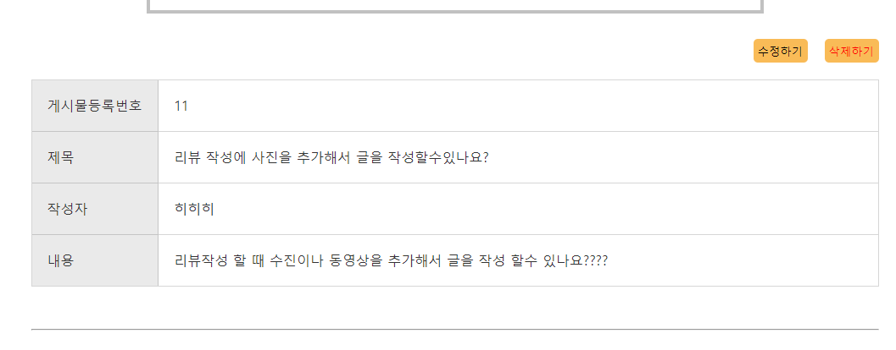
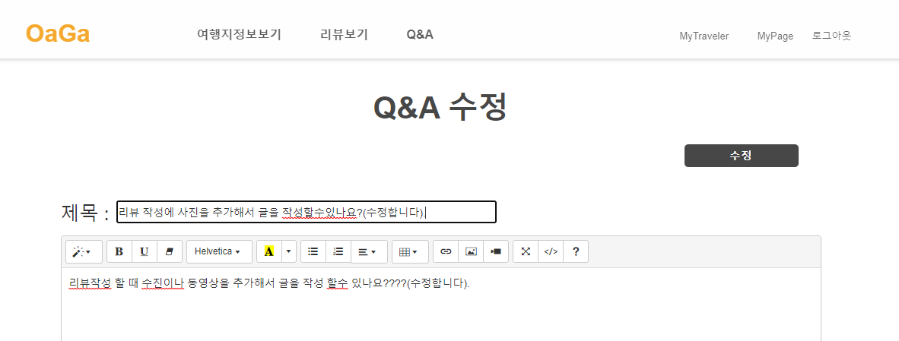
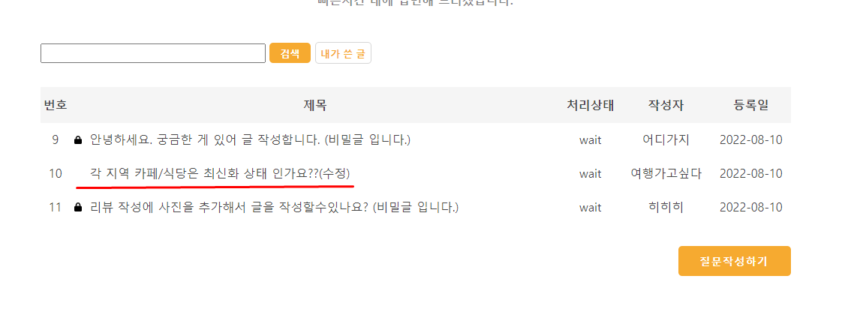
Q&A – Update & Delete
Rest API – PUT, DELETE
Principal – 자신이 작성한 글만 수정, 삭제 가능
자신이 작성했던 Q&A 리스트 조회
관리자는 모든 게시글 열람 가능
ㅁㅁㅁ
ㅁㅁㅁ

Slide 27
5. 기능 소개
2. 관리자 페이지
1 ) 여행지 정보 CRUD
2 ) 회원 검색 / 삭제
3 ) Q&A 답글 달기
Notes:
@사용자 기능 대충요약
@디테일

Slide 28
Part 5
기능 소개 – 관리자 페이지
여행지 CRUD
카페 · 맛집 정보 추가 / 수정 / 삭제
놀거리 정보 추가 / 수정 / 삭제
회원 닉네임으로 검색 기능
소셜 로그인 / 일반 회원 구분하여 조회
회원 삭제
답글 작성
답글 수정
답글 삭제
관리자만 답글 작성 가능
회원 검색 / 삭제
Q&A 답글
Notes:
사용자 페이지의 기능 한 눈에 보기

Slide 29
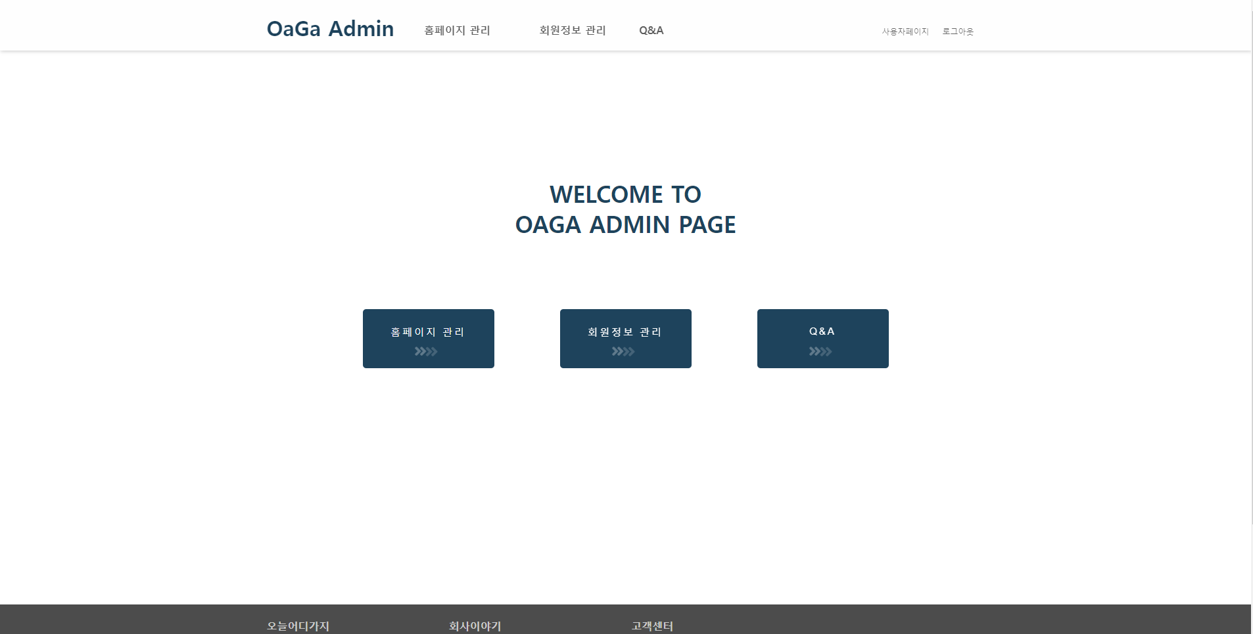
여행지 CRUD – 여행지 홈화면
놀거리 및 카페/식당 CRUD
회원정보 RD
QnA페이지로 이동

Slide 30
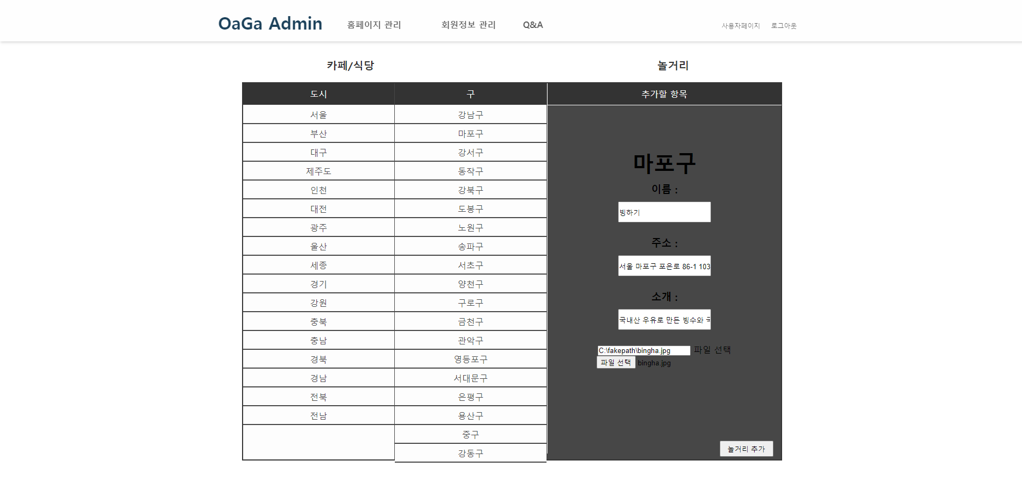
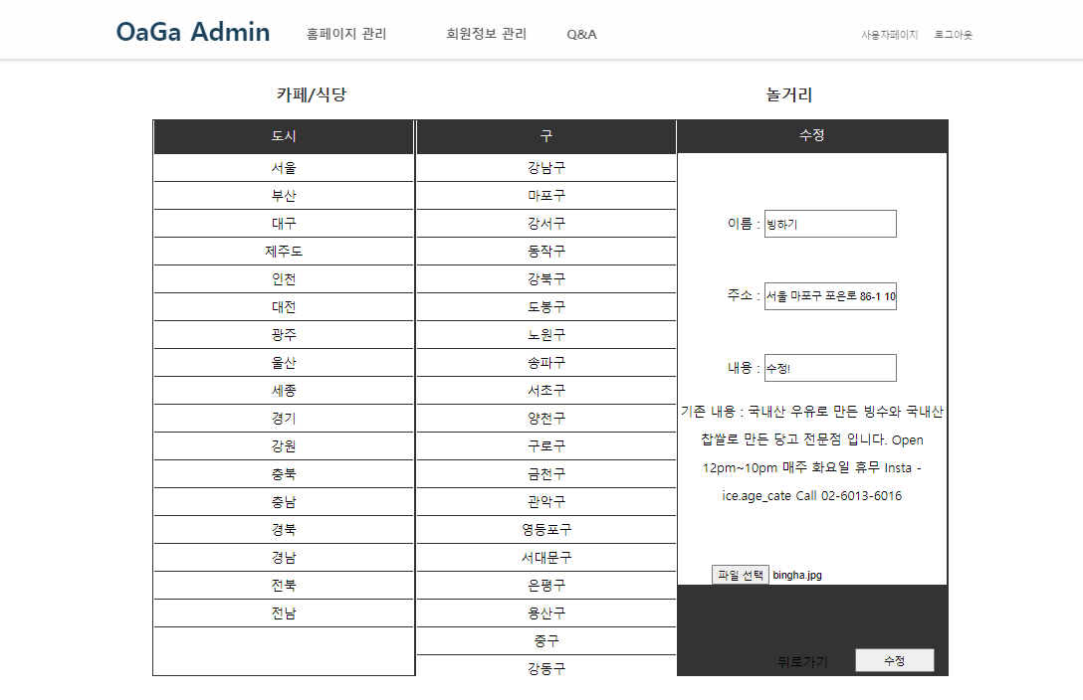
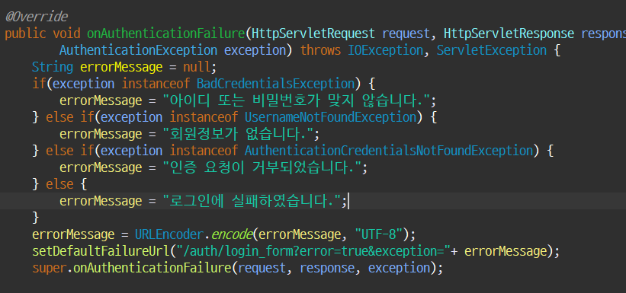
여행지 CRUD – 여행지 등록, 수정
Rest API – GET, POST, PUT
지역별 놀거리 및 카페/식당 Create
해당 도시 클릭 > 구 클릭 > 추가할 내용 작성
(도시를 클릭하면 append로 구의 리스트를 그리도록 구현)
지역별 놀거리 및 카페/식당 Update

Slide 31
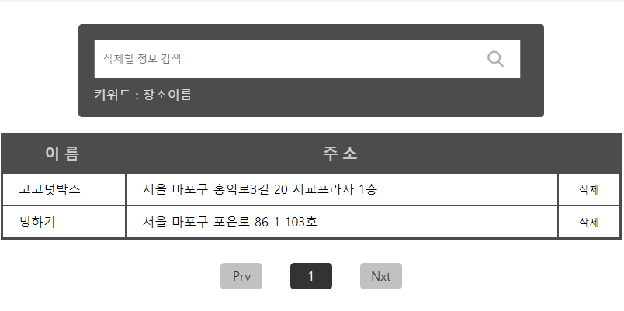
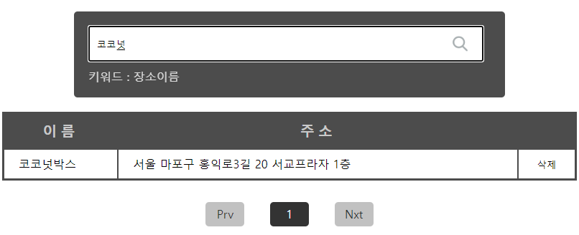
여행지 CRUD – 여행지 삭제
Rest API –Delete
놀거리 및 카페/식당 삭제
Pageable로 페이징 처리
놀거리 및 카페/식당 검색 기능
Ajax 통신 이용

Slide 32
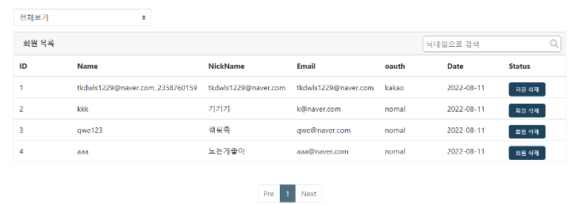

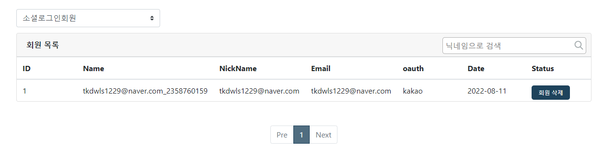
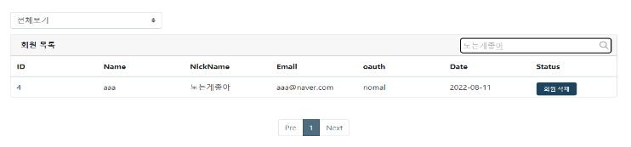
회원 정보 RD –회원 보기,삭제
Rest API – GET, DELETE
회원의 정보를 일부분 볼 수 있는 페이지
Oauth 로 일반회원/소셜회원 구분하여 조회 가능
회원 닉네임 검색으로 회원 찾기 기능
Ajax 통신 이용
Ajax 통신이 성공하면 Status에 삭제 완료 변경

Slide 33
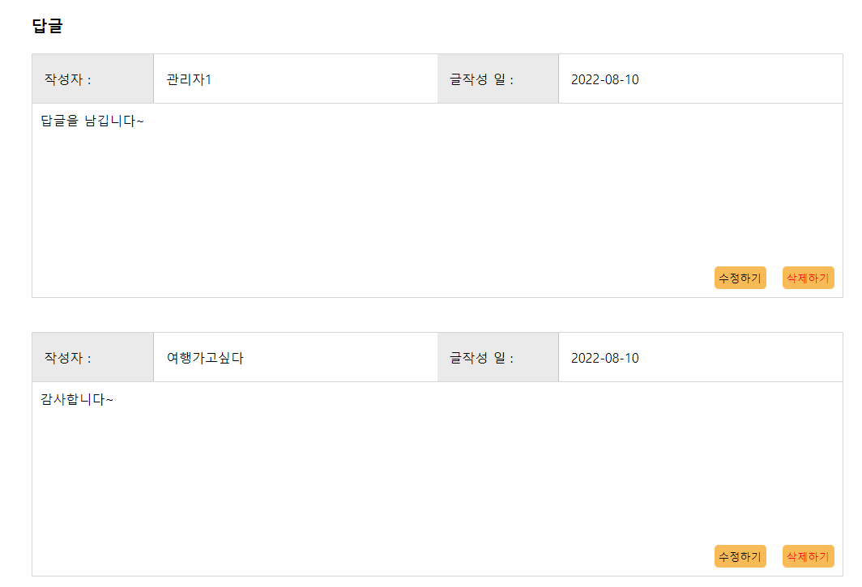
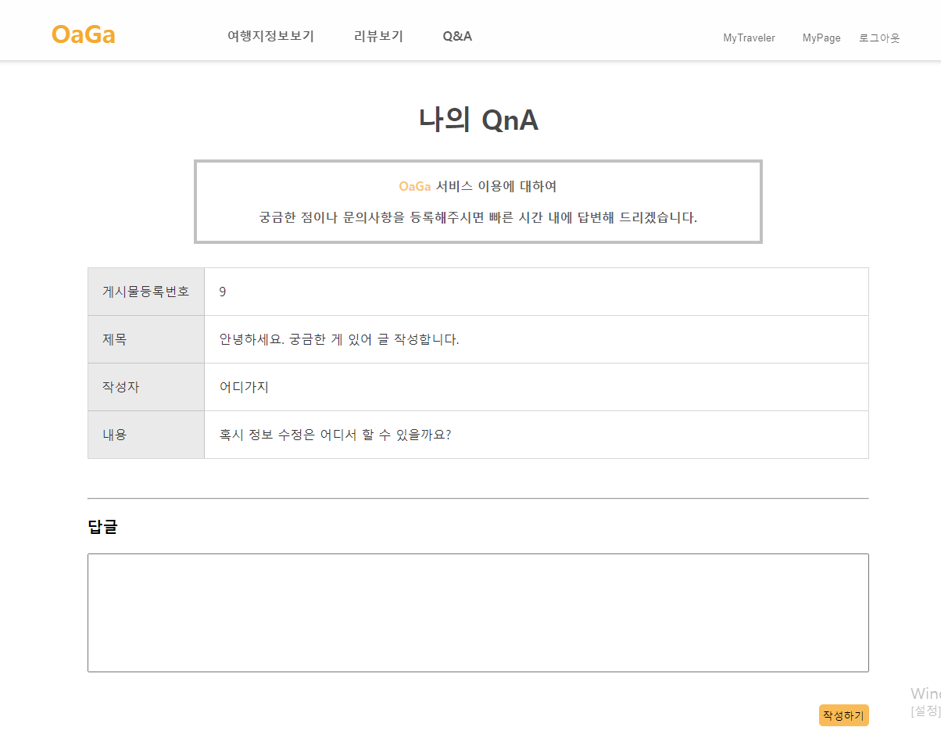
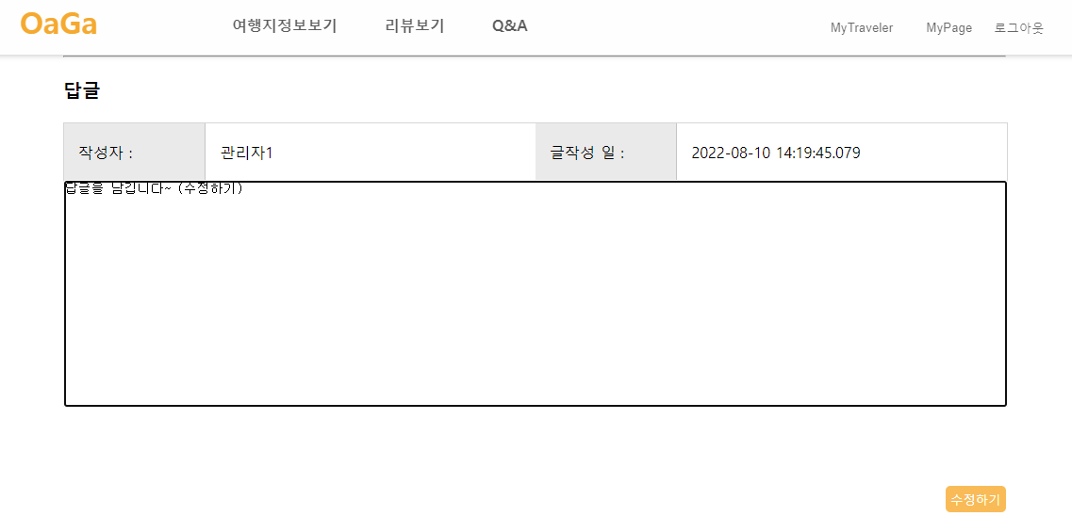
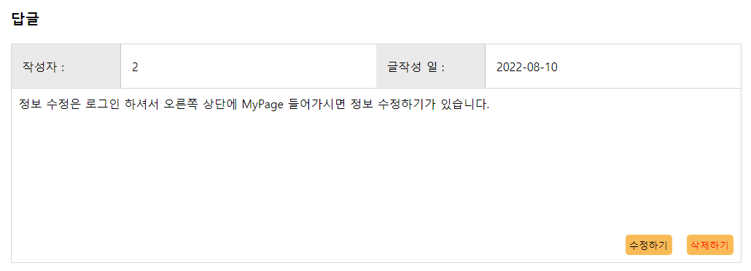
Q&A CRUD – Q&A 추가 및 수정
추가
수정
Rest API – POST, PUT
QnA글에 답글 기능
남긴 답글 수정 기능
Ajax 통신 이용

Slide 34
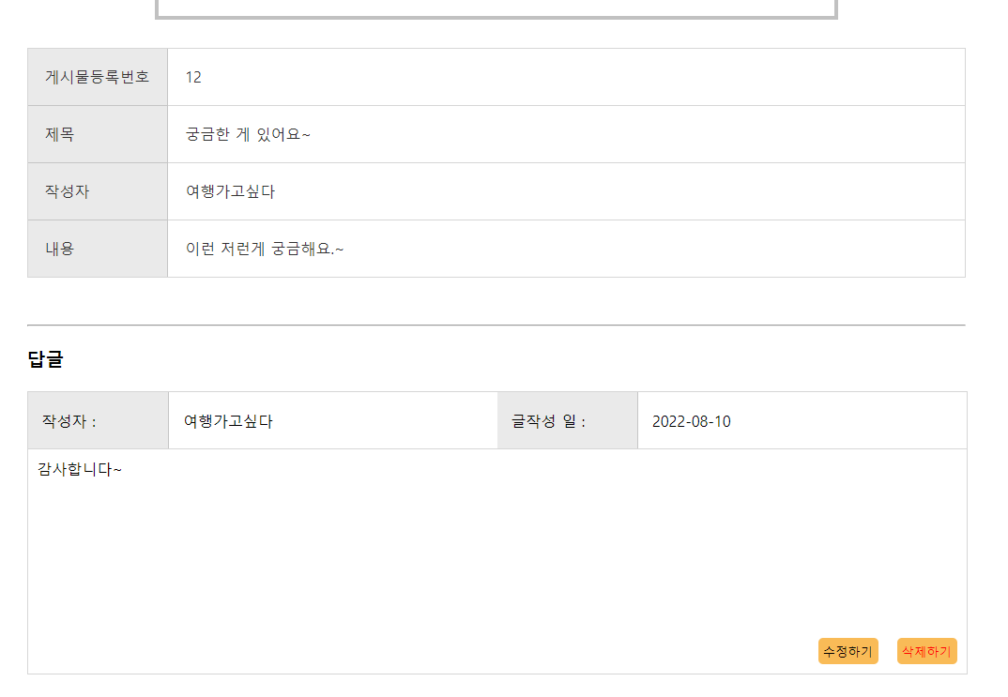
Q&A CRUD – Q&A 삭제
Rest API –DELETE
관리자는 모든 QnA에 접근 허용
모든 QnA 답글 수정 및 삭제 기능

Slide 35
5. 기능 소개
3. 에러페이지
Notes:
@사용자 기능 대충요약
@디테일

Slide 36
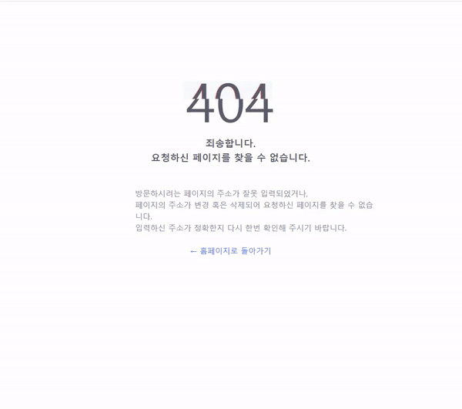
에러페이지
Controller Advice
에러페이지 커스텀
CSS 애니메이션 적용
Notes:
오류가 나는 경우, WAS가 보여주는 에러 페이지는
디자인도 좋지 않고, 화면에서 보여주는 에러에대한 정보는 전문 해커들에게 먹이감이 될 수 있기 때문에
직접 커스텀하여 사용자 정의 페이지가 나오도록 구현하였다.

Slide 37
5. 사용한 라이브러리 / API

Slide 38
Part 5
사용한 라이브러리 / API
언어
라이브러리
API
템플릿 엔진/보안
JAVA
JavaScript
CSS
HTML5
SpringBoot 2.6.8 ver
MYSQL
Jquery
JSTL
Bootstrap4
Lombok
JDBC
카카오Oauth 2.0
카카오 맵 API
JSP
Security
csrf
Notes:
페이지 권한설정?

Slide 39
감사합니다.

